Slide 1
ОТЧЕТ о прохождении производственной практики по профессиональному модулю ПМ.09 Проектирование, разработка и оптимизация веб-приложений в период с «__» __________ 20__ г. по «__» __________ 20__ г. Специальность 09.02.07 Информационные системы и программирование
АВТОНОМНАЯ НЕКОММЕРЧЕСКАЯ ОРГАНИЗАЦИЯ ВЫСШЕГО ОБРАЗОВАНИЯ
«МОСКОВСКИЙ УНИВЕРСИТЕТ «СИНЕРГИЯ»
Факультет Информационных технологий
Кафедра Цифровой экономики
ФИО обучающегося: ____________________________________
Группа: _______________________________________________
ФИО Руководителя: ____________________________________

Slide 2
Содержание
1. Инструктаж по соблюдению правил противопожарной безопасности, правил охраны труда, техники безопасности, санитарно-эпидемиологических правил и гигиенических нормативов
2. Сбор информации об объекте практики и анализ предметной области
3. Разработка проектной документации
4. Экспериментально-практическая работа. Приобретение необходимых знаний, умений и практического опыта работы по специальности в рамках освоения вида деятельности ВД 9. Проектирование, разработка и оптимизация веб-приложений
5. Обработка и систематизация полученного фактического материала

Slide 3
Организационный этап
Пример заполнения
Правила внутреннего распорядка, правила и нормы охраны труда,
техники безопасности при работе с вычислительной техникой
Я, Ф.И.О., проходил(а) производственную практику в … (например, на базе Управления веб-разработки IT-Департамента Университета «Синергия»).
При выполнении индивидуального задания по практике решал(а) задачи по разработке …
Перед началом практики:
• Принял(а) участие в организационном собрании по практике.
• Ознакомил(а)сь с комплектом шаблонов отчетной документации по практике.
• Уточнил(а) контакты руководителя практики от Образовательной организации, а также правила в отношении субординации, внешнего вида, графика работы, техники безопасности:
Требования к внешнему виду: …
График работы: …
Круг обязанностей: …
Доступ к данным: …

Slide 4
Подготовительный этап
Анализ предметной области
Пример заполнения
BizLearn Academy была основана группой успешных предпринимателей, стремящихся поделиться своим опытом и знаниями с владельцами малого бизнеса. Миссия компании — помочь каждому предпринимателю достичь новых высот через качественное образование и поддержку.
Платформа создана для владельцев и сотрудников малого бизнеса, стремящихся к обучению и развитию. На сайте представлены курсы и материалы по финансам, маркетингу, продажам, разработке продуктов и юридическим вопросам. Включены вебинары, видео- лекции, интерактивные задания и форумы для общения с другими предпринимателями. По завершении курсов предоставляется сертификат, способствующий росту и успешности малого бизнеса.

Slide 5
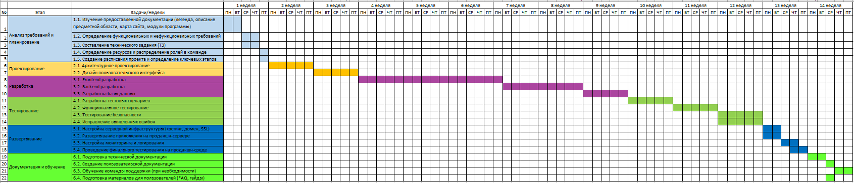
Исследовательский этап
Разработка проектной документации
Пример заполнения
Диаграмма Ганта

Slide 6
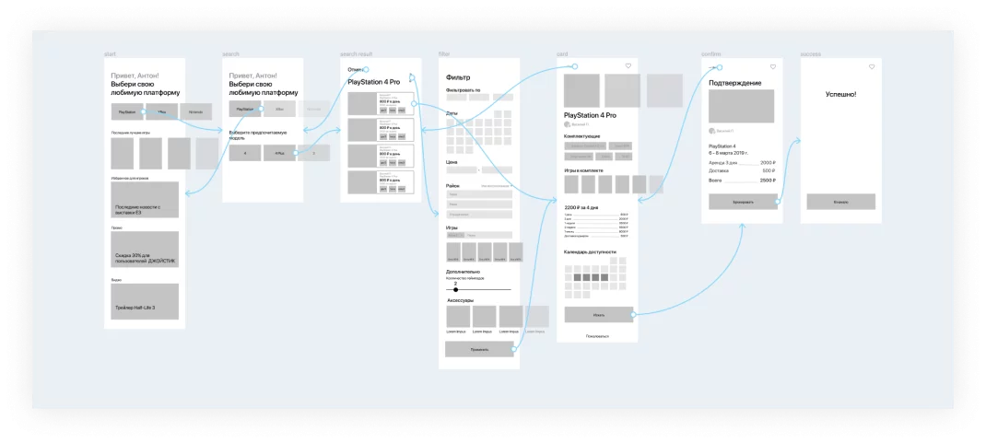
Этап проектирования и разработки
Пример заполнения
Дизайн
Прототип

Slide 7
Этап проектирования и разработки
Пример заполнения
Разработка функциональности
1 модуль
Вместо текста вставить скриншот 1-го модуля

Slide 8
Этап проектирования и разработки
Пример заполнения
Разработка функциональности
2 модуль
Вместо текста вставить скриншот 2-го модуля

Slide 9
Этап проектирования и разработки
Пример заполнения
Разработка функциональности
3 модуль
Вместо текста вставить скриншот 3-го модуля

Slide 10
Отчетный этап
Пример заполнения
Формирование отчетной документации по результатам работ
При оформлении отчетных материалов следует придерживаться действующих стандартов.
В соответствии с ГОСТ 2.105-79 «Общие требования к текстовым документам» иллюстрации (графики, схемы, диаграммы) могут быть приведены как в основном тексте, так и в приложении. Все иллюстрации именуют рисунками. Все рисунки, таблицы и формулы нумеруют арабскими цифрами последовательно (сквозная нумерация) или в пределах раздела (относительная нумерация). В приложении - в пределах приложения. Каждый рисунок должен иметь подрисуночную подпись - название, помещаемую под рисунком.
Рисунки следует размещать так, чтобы их можно было рассматривать без поворота страницы. Если такое размещение невозможно, рисунки следует располагать так, чтобы для просмотра надо было повернуть страницу по часовой стрелке. В этом случае верхним краем является левый край страницы. Расположение и размеры полей сохраняются.
Номер таблицы размещают в правом верхнем углу или перед заголовком таблицы, если он есть. Заголовок, кроме первой буквы, выполняют строчными буквами. Ссылки на таблицы в тексте пояснительной записки указывают в виде слова «табл.» и номера таблицы. Например: Результаты тестов приведены в табл. 4.

Slide 11
Отчетный этап
Пример заполнения
Формирование отчетной документации по результатам работ
При оформлении отчетных материалов следует придерживаться действующих стандартов.
Список литературы должен включать все использованные источники. Сведения о книгах (монографиях, учебниках, пособиях, справочниках и т.д.) должны содержать: фамилию и инициалы автора, заглавие книги, место издания, издательство, год издания. При наличии трех и более авторов допускается указывать фамилию и инициалы только первого из них со словами «и др.». Издательство надо приводить полностью в именительном падеже: допускается сокращение названия только двух городов: Москва (М.) и Санкт-Петербург (СПб.).
Сведения о статье из периодического издания должны включать: фамилию и инициалы автора, наименование статьи, издания (журнала), серии (если она есть), год выпуска, том (если есть), номер издания (журнала) и номера страниц, на которых помещена статья.
При ссылке на источник из списка литературы (особенно при обзоре аналогов) надо указывать порядковый номер по списку литературы, заключенный в квадратные скобки; например: [5].

Slide 12
Отчетный этап
Пример заполнения
Выводы о результатах прохождения производственной практики:
выполняемая работа, приобретенные знания, умения и навыки
В ходе прохождения производственной практики мной были получены знания, навыки и практический опыт:
…
…
…
…
…

Slide 13
Отчетный этап
Пример заполнения
Список используемой литературы
Советов, Б. Я. Базы данных : учебник для среднего профессионального образования / Б. Я. Советов, В. В. Цехановский, В. Д. Чертовской. — 3-е изд., перераб. и доп. — Москва : Издательство Юрайт, 2023. — 420 с. — (Профессиональное образование). — ISBN 978-5-534-09324-7. — Текст : электронный // Образовательная платформа Юрайт [сайт]. — URL: https://urait.ru/bcode/514585
Стружкин, Н. П. Базы данных: проектирование : учебник для среднего профессионального образования / Н. П. Стружкин, В. В. Годин. — Москва : Издательство Юрайт, 2023. — 477 с. — (Профессиональное образование). — ISBN 978-5-534-11635-9. — Текст : электронный // Образовательная платформа Юрайт [сайт]. — URL: https://urait.ru/bcode/518499
Тузовский, А. Ф. Проектирование и разработка web-приложений : учебное пособие для среднего профессионального образования / А. Ф. Тузовский. — Москва : Издательство Юрайт, 2024. — 219 с. — (Профессиональное образование). — ISBN 978-5-534-16767-2. — Текст : электронный // Образовательная платформа Юрайт [сайт]. — URL: https://urait.ru/bcode/541917.
Полуэктова, Н. Р. Разработка веб-приложений : учебное пособие для среднего профессионального образования / Н. Р. Полуэктова. — 2-е изд. — Москва : Издательство Юрайт, 2024. — 204 с. — (Профессиональное образование). — ISBN 978-5-534-18644-4. — Текст : электронный // Образовательная платформа Юрайт [сайт]. — URL: https://urait.ru/bcode/545237.

Slide 14
Отчетный этап
Пример заполнения
Приложения
Диаграмма Ганта.xlsx
Описание диаграммы Ганта.docx
Прототип.png
1-3 модули интернет-магазина.rar (со всеми исходниками и динамическими ссылками)

